Slide 1
Pillow 개요, 명령어 13주차_01_01
한 동 대 학 교 김경미 교수

Slide 2
학습목표
Pillow 설치
Pillow 명령어 알아보기

Slide 3
Pillow 기능
Pillow는 광범위한 파일 형식 지원, 효율적인 내부 표현 및 상당히 강력한 이미지 처리 기능을 제공한다
Image Archives
Image Display
Image Processing

Slide 4
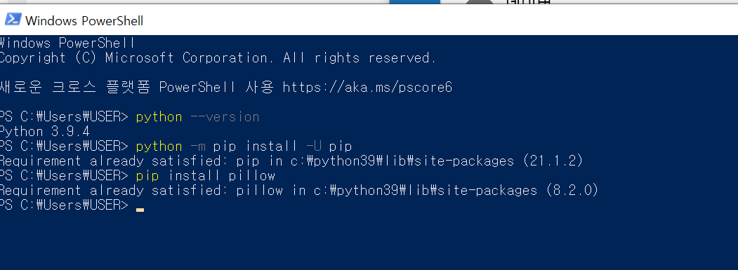
Pillow 설치하기 - 윈도우
window PowerShell이나 명령프롬포트 열기
명령어 치기
python –version
python -m pip install -U pip
pip install pillow

Slide 5
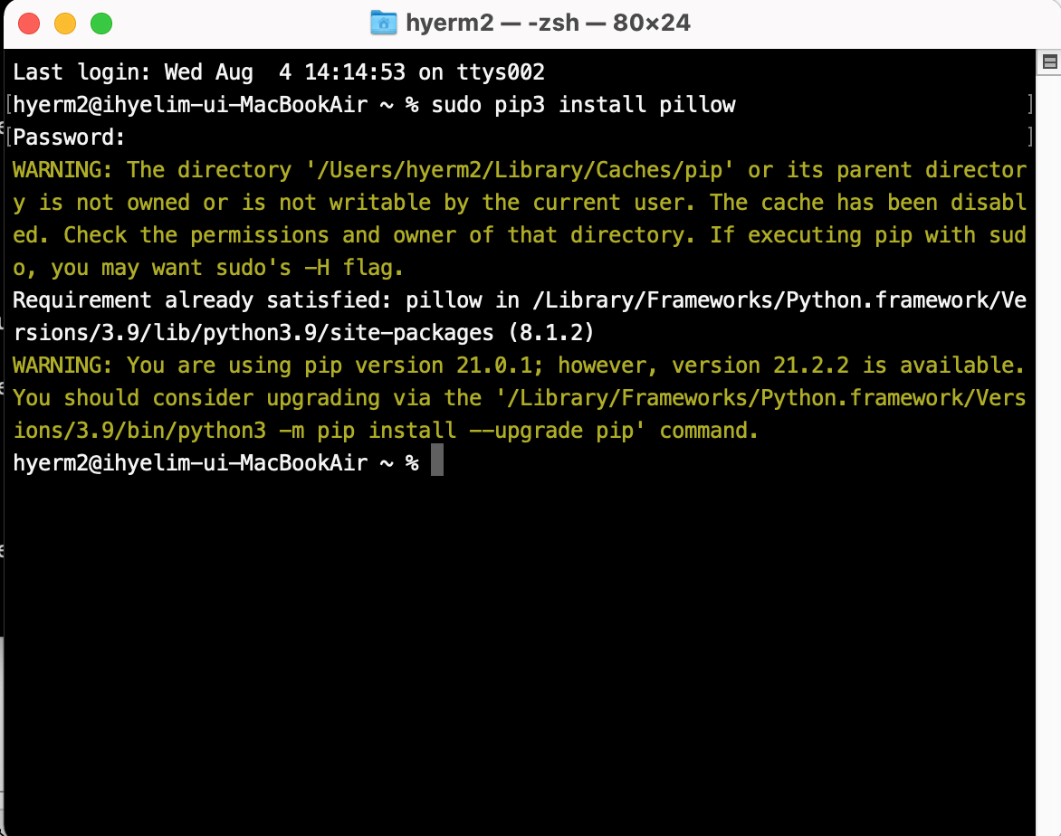
Pillow 설치하기 - 맥북
terminal터미널 열기 (맥북에 내장되어 있음.)
sudo pip3 install pillow 명령어 치기

Slide 6
Pillow 명령어 – Image 모듈
명령어 | 설명
Image.open() | 이미지 불러오기
Image.show() | 이미지 보여주기
Image.rotate() | 이미지 회전하기
Image.save() | 이미지 저장하기
Image.crop() | 이미지 자르기
Image.transpose() | 이미지 변형하기
Image.paste() | 이미지 합치기
Image.convert() | 이미지 모드 변환하기

Slide 7
Pillow 명령어 – ImageEnhance 모듈
명령어 | 설명
ImageEnhance.Sharpness() | 이미지 선명도 조절하기
ImageEnhance.Brightness() | 이미지 밝기 조절하기

Slide 8
Pillow 명령어 – ImageDraw 모듈
명령어 | 설명
ImageDraw.line() | 선 그리기
ImageDraw.text() | 텍스트 적기

Slide 9

Opening image files
이미지를 연다
이미지의 포맷과 사이즈 확인
from PIL import Image
try:
im = Image.open("flower01.jpg")
im01 = Image.open("flower02.jpg")
except IOError as err:
print("unable to load image")
print(im.format, im.size, im.mode)
print(im01.format, im01.size, im01.mode)

Slide 10
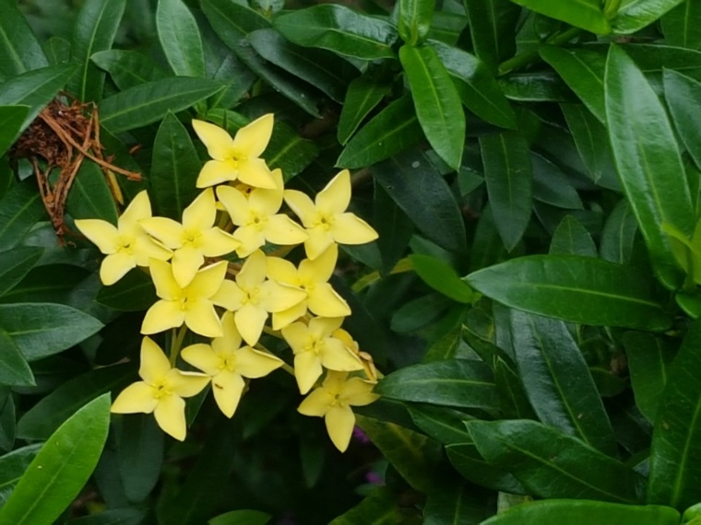
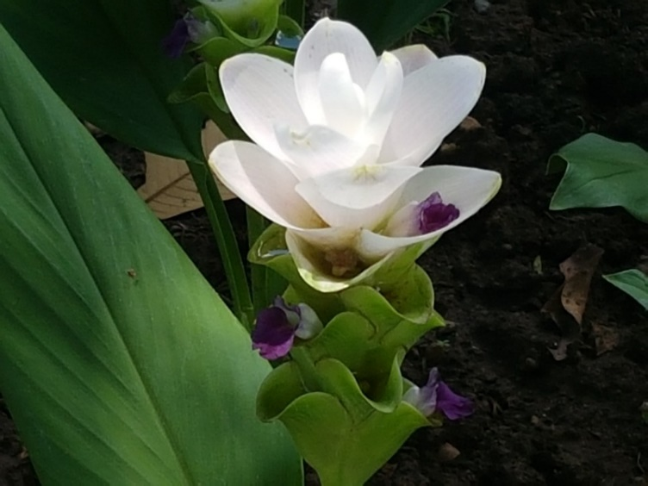

Display image files
from PIL import Image
try:
im = Image.open("flower04.jpg")
im01 = Image.open("flower05.jpg")
except IOError as err:
print("unable to load image")
print(im.format, im.size, im.mode)
print(im01.format, im01.size, im01.mode)
im.show()
im01.show()

Slide 11
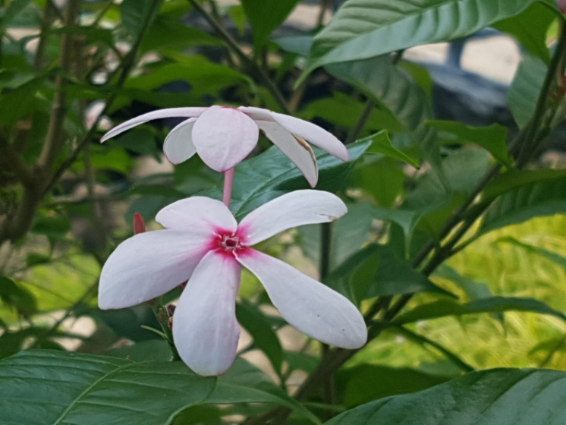
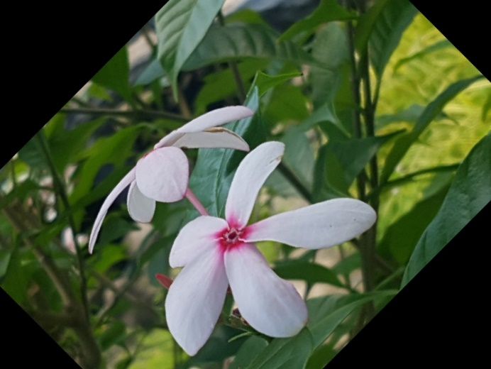
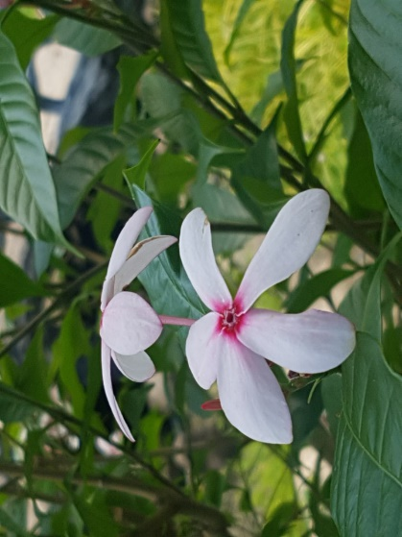
Rotate a file 1
from PIL import Image
try:
im = Image.open("flower01.jpg")
except IOError as err:
print("unable to load image")
im.show()
im.rotate(45).show()
im.rotate(90).show()

Slide 12
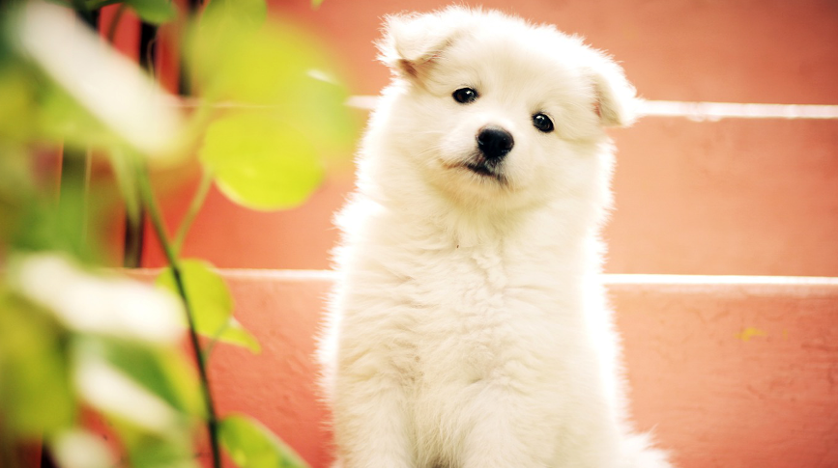
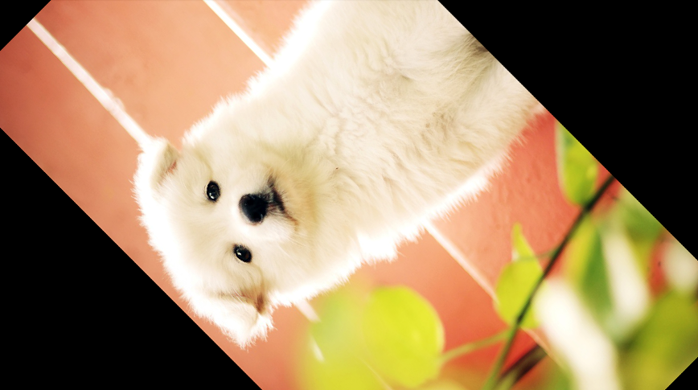
Rotate a file 2
from PIL import Image
try:
img = Image.open("./dog.jpg")
except IOError as err:
print("unable to load image")
img.show()
rotate_img = img.rotate(135)
rotate_img.show()

Slide 13
강의 요약
Pillow 설치
https://pypi.python.org/pypi/Pillow/2.9.0#downloads
Pillow 명령어
Image 모듈
ImageEnhance 모듈
ImageDraw 모듈

Slide 14
목표 달성 질문
다음 pillow 명령어의 기능을 설명하시오
.rotate()
.crop()
.text()

Slide 15
감사합니다
13주차_01_01 Pillow 개요, 명령어

